Slide 1







Contexte & Objectifs du Projet
La mission stratégique confiée par la direction d'UOI Games.
L'Objectif Principal
Lancer une nouvelle licence (IP) AAA sur le marché Premium (Console/PC) capable de rivaliser avec les leaders historiques de l'industrie.
L'Enjeu Financier
Assurer une rentabilité maximale dans un contexte d'inflation où les coûts de développement d'un jeu AAA dépassent régulièrement les 100 millions de dollars.
La Démarche Stratégique
Minimiser les risques de lancement en s'appuyant sur une analyse Data stricte (1980-2022) croisée avec une veille macro-économique exper.

Slide 2





Tendances Actuelles : Marché & Consommateurs
Un marché mature, consolidé et extrêmement exigeant qualitativement.
Le Profil Démographique
La Prime à l'Excellence (Metacritic)
Le stéréotype de l'adolescent est révolu. L'âge moyen du joueur dépasse les 30 ans. Cette cible dispose d'un fort pouvoir d'achat, justifiant l'acceptation de jeux vendus à 70€-80€ s'ils offrent une qualité "Premium".
Les données prouvent que le succès d'un jeu AAA est corrélé à sa réception critique. Historiquement, un jeu génère de très fortes ventes mondiales uniquement s'il obtient un score Metacritic supérieur à 80/100.
La Mutation vers le Digital
Domination de l'Action & Shooters
La baisse des ventes physiques (visibles dans l'analyse historique) cache en réalité un transfert massif vers les stores dématérialisés (PS Store, Steam). Les revenus globaux par joueur ont augmenté.
Les genres de niche disparaissent du segment AAA. Historiquement, l'Action, l'Aventure et les Shooters captent la quasi-totalité des investissements lourds, car ce sont les seuls à garantir un Retour sur Investissement (ROI) massif.

Slide 3
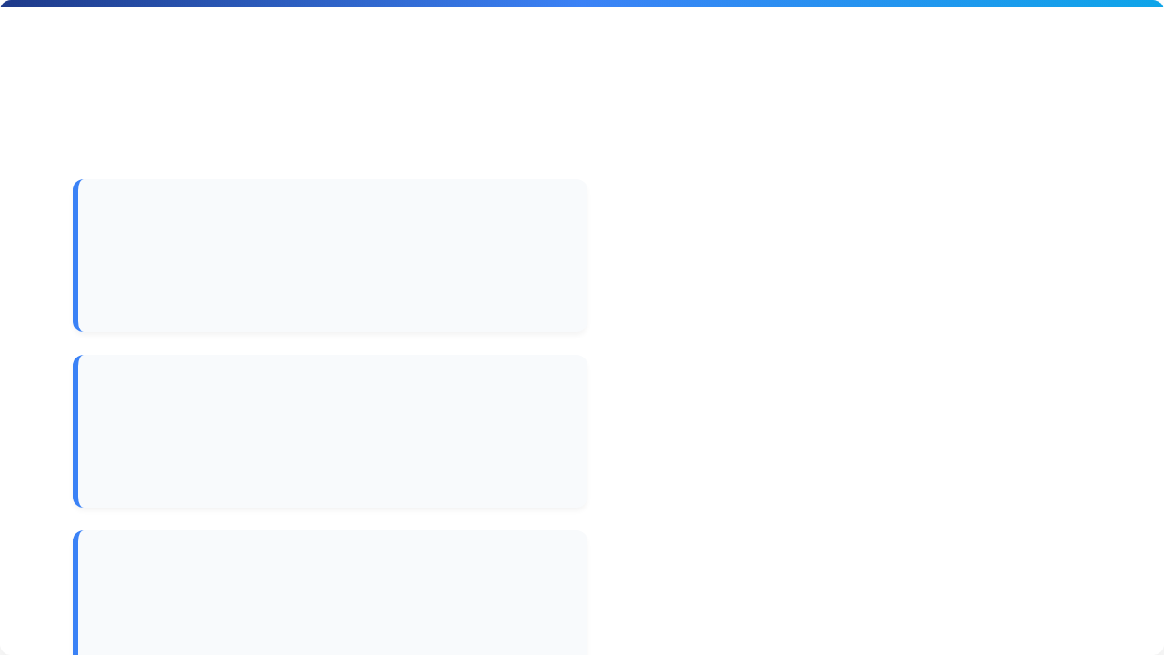
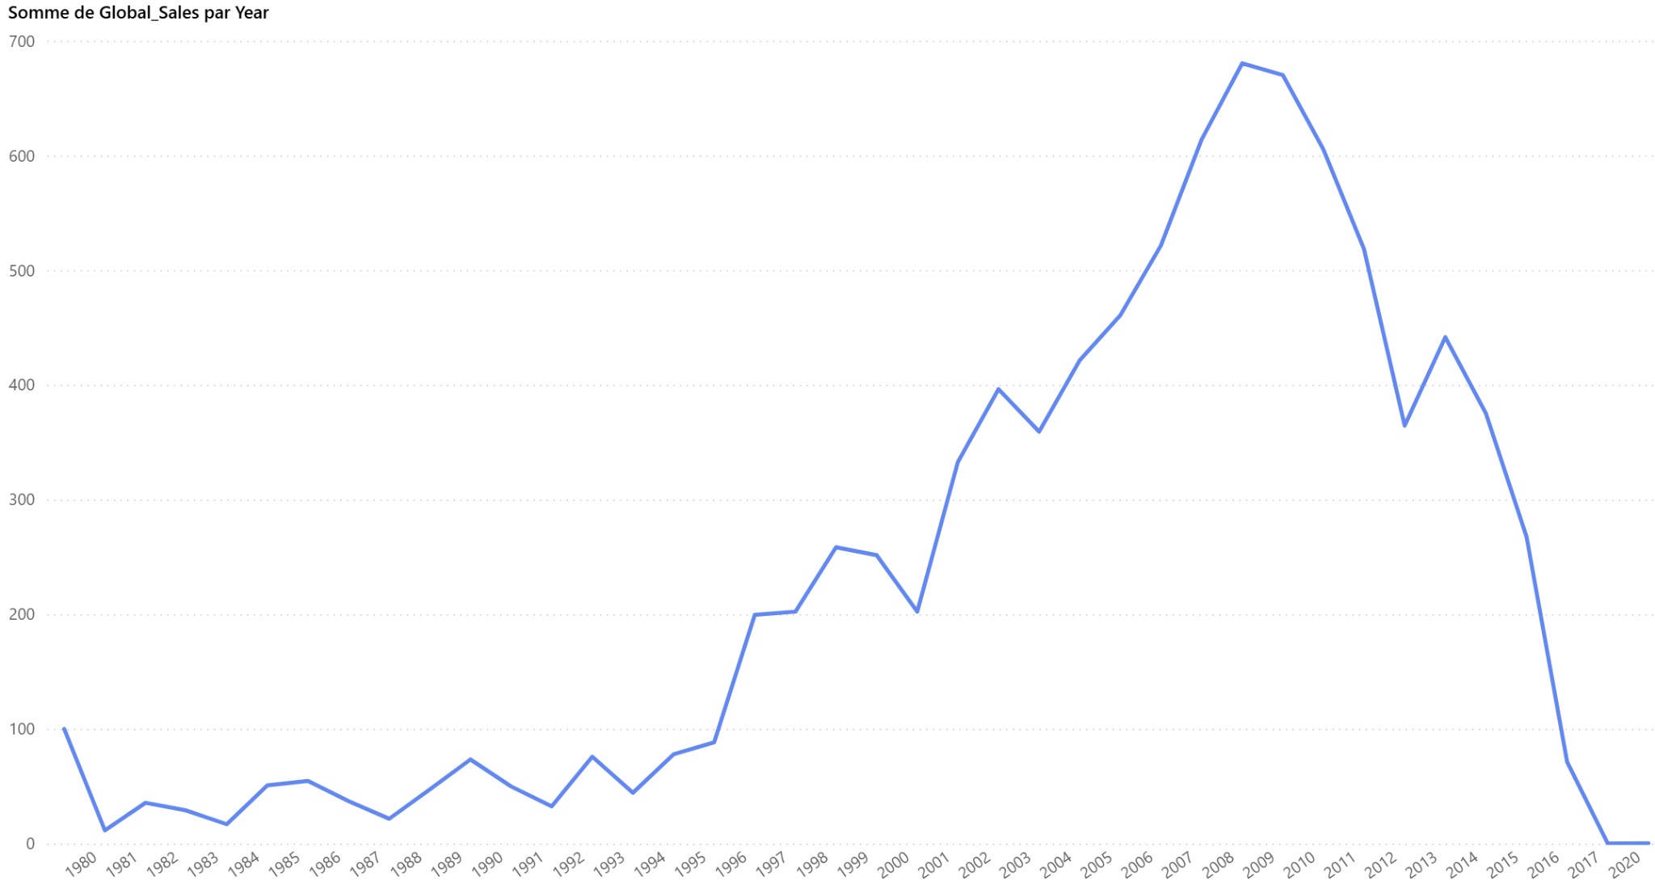


Évolution du Marché : Le Biais du Physique
Décryptage de la courbe des ventes globales et compréhension de la transition numérique.
Le Pic Historique (2008 - 2009)
Il correspond à l'âge d'or du "Casual Gaming" (Nintendo Wii, DS). Cette époque a temporairement fait exploser les ventes de jeux physiques (boîtes) auprès du grand public.
La Mutation Numérique (Dès 2010)
La baisse post-2010 n'est pas une crise de l'industrie, mais illustre le transfert massif vers le dématérialisé (Steam, PS Store) et le mobile, des ventes non comptabilisées dans cette base de données.
La Limite des Données (2016+)
La chute abrupte finale vers zéro correspond simplement à l'arrêt de la collecte de ce jeu de données open-source, et ne reflète en aucun cas la réalité actuelle du marché.

Slide 4









Futures Tendances du Marché
Anticiper le marché de 2026 et au-delà pour pérenniser notre investissement.
Standard Technologique
Modèle Économique Éthique
Multiplateforme Ciblé
L'Unreal Engine 5 est devenu la norme absolue pour limiter les coûts de R&D des studios tout en garantissant des graphismes "Next-Gen". Parallèlement, l'essor du Cloud Gaming force les jeux à être parfaitement optimisés dès le lancement, sans temps de chargement.
Pour amortir des budgets colossaux, l'exclusivité absolue devient rare. Les futurs succès devront être pensés Cross-Platform (PlayStation + PC + Xbox), tout en reconnaissant que le cœur de la cible console réside historiquement sur l'écosystème Sony.
Face au resserrement de l'étau légal en Europe, le modèle économique prédateur (Loot boxes) est amené à disparaître sur les jeux consoles premium. L'avenir est au "Game as a Service" (GaaS) éthique : achats cosmétiques clairs ou extensions narratives massives (DLC).

Slide 5




Analyse Chiffrée : Sélection du Segment
Preuves issues de notre modélisation Data (Basée sur 9.06K Millions de ventes analysées).
N°1
Sony & PC
> 85
LE GENRE : ACTION / SHOOTER
L'ÉCOSYSTÈME LEADER
SCORE METACRITIC CIBLE
Synthèse de la "Matrice Magique"
Notre croisement de données (Consoles vs Genres) est formel. Le genre "Sport" étant verrouillé par un monopole (EA) et le marché familial dominé par Nintendo, la zone de rentabilité maximale pour un nouvel acteur se situe dans la catégorie Action / Shooter.
Historiquement, les ventes sur la famille de consoles PlayStation (PS2, PS3, PS4) écrasent le marché sur ce genre précis (ex: > 350 Millions de jeux d'Action sur PS3). Notre segment visé est donc : Un jeu d'Action sur PS5, Xbox Series et PC.

Slide 6

Analyse PESTEL : Marché du Jeu Vidéo AAA
Facteu | Analyse du marché actuel | Impact stratégique pour UOI Games
Politique | Surveillance accrue des gouvernements sur l'addiction aux écrans et protection des mineurs. | Nécessité absolue d'adapter le contenu (classification PEGI) selon les régions ciblées.
Économique | Période d'inflation. Explosion des budgets de développement AAA (100M$ à 200M$). | Pas de droit à l'erreur au lancement. Obligation de rentabilité et de cibler un segment porteur (Action/RPG).
Socioculturel | Hausse de l'âge moyen (> 30 ans). Le jeu vidéo est consolidé comme le loisir mondial n°1 post-COVID. | Ciblage d'une audience adulte avec un fort pouvoir d'achat, justifiant un prix de vente premium (70€-80€).
Technologique | Baisse du marché physique au profit du Digital et du Cloud Gaming. Arrivée de moteurs surpuissants. | Forte expertise technique requise (Unreal Engine 5). Modèle de distribution dématérialisée à privilégier.
Environnemental | Impact carbone lourd dû à la fabrication des consoles et à la consommation des data centers (Cloud). | Opportunité de se démarquer avec une communication sur un développement éco-responsable et optimisé.
Légal | Législation stricte de l'UE contre les Loot boxes (jeux d'argent) et le "Crunch" (droit du travail). | Conception d'un modèle économique transparent (sans achats intégrés abusifs) et respect de l'éthique de travail.
Évaluation de l'environnement macro-économique et impacts stratégiques pour UOI Games.

Slide 7




Étude Terrain : Preuve de Concept (POC)
Validation de nos hypothèses Data et PESTEL via un sondage quantitatif auprès des joueurs. https://forms.gle/ZNHqKrSiZo8nKH34A
Validation de la Cible
Plébiscite du Genre
60%
Des répondants correspondent à notre cible adulte (> 25 ans) et jouent majoritairement sur les écosystèmes PC et PlayStation.
60%
Ont sélectionné l'Action / Aventure ou le RPG comme étant leurs genres de prédilection absolus pour un jeu AAA.
Rejet du Freemium
Intérêt pour "Neon Syndicate"
Préfèrent le modèle Premium (payer le jeu complet au prix fort) pour garantir une expérience sans microtransactions ni Loot-boxes.
4/5
70%
C'est la note moyenne d'engouement générée par notre pitch d'un Action-RPG Cyberpunk AAA. Le concept rencontre son public.

Slide 8





Recommandations & Concept de Jeu
La concrétisation de l'analyse : Présentation du projet AAA d'UOI Games.
Projet : "NEON SYNDICATE"
GenreAction-RPG / Aventure
Pour répondre à la demande d'immersion et au public vieillissant, notre recommandation est de créer un jeu d'Action-RPG narratif plongé dans un univers Cyberpunk / Dark Sci-Fi.
PlateformesPS5, Xbox Series, PC
Le jeu se concentrera sur une expérience solo spectaculaire développée sous Unreal Engine 5 pour garantir une note Metacritic > 85. Pour respecter la loi européenne et l'éthique, le jeu ne contiendra aucune pochette surprise (“loot box”), mais proposera des extensions narratives (DLC) payantes pour étaler la rentabilité sur 3 ans.
Modèle Éco.Premium (79€) sans Loot box
CibleAdultes (> 25 ans)

